Slide 1


Програмування С++
ДЕРЖАВНИЙ УНІВЕРСИТЕТ ТЕЛЕКОМУНІКАЦІЙ
Кафедра інженерії програмного забезпечення
Спеціальність: 121 «Програмна інженерія"
Лектор: доцент Золотухіна О.А.

Slide 2
Типи та структури даних Перелік Одновимірний масив Задачі на лінійну обробку одновимірних масивів

Slide 3
Тип даних
Тип даних визначає:
структуру комірки пам’яті, яку займає змінна
розмір комірки пам’яті
діапазон значень, які може приймати змінна
набір операцій, допустимих зі змінною

Slide 4
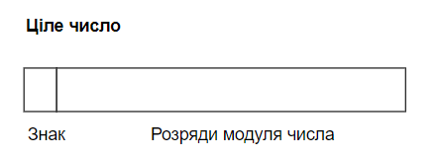
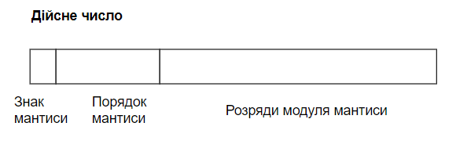
Представлення чисел
Розмір комірки – 1 байт
Які діапазони цілих значень можна представити цією коміркою?

Slide 5
Стандартні формати представлення дійсних чисел
1) одинарний - 32-розрядне нормалізоване число зі знаком, 8-розрядний зміщений порядок і 24-розрядна мантиса (старший біт мантиси, завжди рівний 1, не зберігається в пам'яті, і розмір поля, виділеного для зберігання мантиси, складає лише 23 розряди) .
2) подвійний - 64-розрядне нормалізоване число зі знаком, 11-розрядний зміщений порядок і 53-розрядна мантиса (старший біт мантиси не зберігається, розмір поля, виділеного для зберігання мантиси, складає 52 розряди).
3) розширений - 80-розрядне число зі знаком, 15-розрядний зміщений порядок і 64-розрядна мантиса. Дозволяє зберігати ненормалізовані числа.
Зміщена форма: якщо для завдання порядку виділено k розрядів, то до істинного значення порядку, представленого в додатковому коді, додають зсув, рівний (2k-1 - 1). Наприклад, порядок, який приймає значення в діапазоні від -128 до +127, представляється зміщеним порядком, значення якого змінюються від 0 до 255.

Slide 6
Деякі базові (вбудовані) типи С++
Тип | Розмір (байт) | Діапазон значень
цілий (логічний) тип
bool | 1 | 0 / 255
цілий (символьний) тип
char | 1 | 0 / 255
цілі типи
short int | 2 | -32 768 / 32 767
unsigned short int | 2 | 0 / 65 535
int | 4 | -2 147 483 648 / 2 147 483 647
unsigned int | 4 | 0 / 4 294 967 295
long int | 4 | -2 147 483 648 / 2 147 483 647
unsigned long int | 4 | 0 / 4 294 967 295
дійсні типи
float | 4 | -2 147 483 648.0 / 2 147 483 647.0
long float | 8 | -9 223 372 036 854 775 808 .0 / 9 223 372 036 854 775 807.0
double | 8 | -9 223 372 036 854 775 808 .0 / 9 223 372 036 854 775 807.0

Slide 7
Структура даних
Визначає:
внутрішню організацію елементів
логічні зв’язки між елементами
спосіб доступу до елементу
операції, допустимі над структурою в цілому
інші характеристики

Slide 8
Класифікація структур даних
За кількістю елементів, які може вміщувати структура:
Прості (елементарні) – містять тільки один елемент і не можуть бути поділені на окремі складові (базові типи даних)
Складні – можуть містити більше одного елмента, їх складовими є інші структури даних
За однорідністю даних в структурі:
Регулярні – всі елементи мають однаковий тип та структуру
Нерегулярні - елементи можуть відрізнятися за типом та структурою
За способом зв’язку між елементами:
Лінійні – характер зв’язків лінійний (послідовний)
Нелінійні – характер зв’язків нелінійний
За способом доступу до елементів:
Індексовані – доступ до елементів за одним чи декількома індексами (номерами)
Неіндексовані – доступ до елементів за іменем
За порядком розташування елементів:
Впорядковані – порядок розташування всередині структури даних має значення
Невпорядковані – порядок елементів не має значення
За мінливістю:
Статичні – кількість елементів та зв’язки між ними не змінюються
Напівстатичні – кількість елементів може змінюватися
Динамічні – може змінюватися і кількість елементів, і зв’язки між ними
За типом пам’яті, яка використовується для збереження даних:
Внутрішні - структури для оперативної пам’яті
Зовнішні - структури для зовнішньої пам’яті

Slide 9
enum (перелік)
Перелік – це згрупований набір цілочисельних констант
Властивості структури даних enum: складна, регулярна, лінійна, неіндексована, впорядкована, статична, внутрішня
Синтаксис:
enum назва_типу {елементи_переліку} декларатор;
назва_типу – ідентифікатор нового користувацького типу
елементи_переліку – іменовані цілочисельні константи
декларатор – ідентифікатор змінної, яка має об’явлений користувацький тип

Slide 10
Використання enum
enum notes{ DO = 1, RE, MI, FA, SOL, LA, SI };
cout << DO << ' ' << FA << ' ' << SOL << endl;
enum Suit { Diamonds = 5, Hearts, Clubs = 4, Spades = Hearts + 3};
int account_num1 = 135;
Suit hand;
hand = account_num1;//?
int account_num2 = Hearts; //?
Зауваження:
Назва типу та декларатор є необов’язковими елементами об’явлення
Імена всіх констант повинні бути унікальними
Значення константам можна присвоїти тільки при об’явленні, змінити їх в коді неможливо
За умовчанням значення першого елементу переліку становить 0.
Якщо немає явних визначень констант, то кожен з елементів переліку отримує значення, на 1 більше, ніж попередня константа
Значення констант можуть співпадати
Об’явлену константу з переліку можна використовувати для визначення наступних за нею констант
Константи можуть бути неявно перетворені в int, але int ніколи не неявно перетворюється на значення enum
Стандарт С++11 дозволяє працювати зі структурою enum class

Slide 11
Одновимірний масив
Масив – це впорядкований іменований набір із фіксованої кількості однотипних даних
Властивості стурктури даних «одновимірний масив»: складна, регулярна, лінійна, індексована, впорядкована, статична, внутрішня
Синтаксис оголошення:
назва_типу ідентифікатор [цілочисельна_константа];
назва_типу – тип елементу масиву
Ідентифікатор – ім’я масиву
цілочисельна_константа – кількість елементів масиву
Зауваження: вказаним способом оголошуються масиви фіксованої довжини

Slide 12
Приклади оголошень одновимірного масиву
Просте оголошення:
int x [10]; // Одновимірний масив з 10 цілих чисел
int N=10;
int y [N]; //Помилка – розмір масиву не може бути визначений через змінну
Оголошення з ініціалізацією:
int a[3] = {0, 1, 2}; // кількість ініціалізаторів дорівнює кількості елементів
double b[5] = {0.1, 0.2, 0.3}; // кількість ініціалізаторів менше кількості елементів
int c [] = {1, 2, 4, 8, 16};// кількість елементів масиву визначається за кількістю ініціалізаторів
int e[3] = {0, 1, 2, 3}; // Помилка - кількість ініціалізаторів більше кількості елементів

Slide 13

Звернення до елементу одновимірного масиву
Оскільки масив є індексованою структурою, то звернення до елементу відбувається із використанням його номеру
Синтаксис звернення до елементу одновимірного масиву:
ім'я_масиву [цілочисельний_вираз]
int x [5];
for (int i=0; i<5; i++)
x[i]=i+1;
x – ім’я масиву
i – номер елементу в масиві x
x[i] – значення, яке зберігається в масиві x під номером i

Slide 14
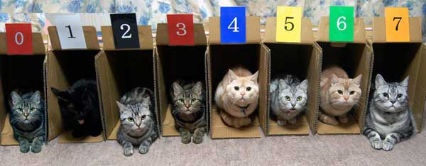

Slide 15
Зауваження щодо одновимірних масивів
Оскільки індексація елементів масиву в мовах сімейства С починається з нуля, останній елемент масиву має індекс на одиницю менше, ніж число елементів масиву
У мові C++ немає можливості вводити і виводити весь масив одним оператором вводу/виводу (крім рядків). Можна вводити і виводити тільки один елемент масиву. Отже, для того щоб ввести весь масив, треба використовувати цикл.
Не існує операції присвоювання масиву, відповідного описаному раніше способу ініціалізації:
int a[3] = {0, 1, 2}; // Оголошення і ініціалізація
int b[3];
b = {0, 1, 2}; // Помилка

Slide 16
Особливості обробки одновимірних масивів
Можна розділити введення даних та їх обробку
Можна змінювати та обробляти дані, застосовуючи нелінійні схеми обробки
Лінійна схема обробки масиву практично така сама, як і у випадках обробки послідовності
Нелінійні схеми обробки залежать від методу вирішення задачі і в кожному окремому випадку різні
Важливо!
Якщо схема обробки послідовності елементів є лінійною, то замість масиву з метою економії пам’яті можна використовувати одну буферну змінну для збереження тільки поточного значення послідовності

Slide 17
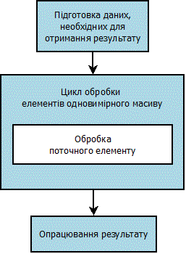
Лінійна схема обробки одновимірного масиву

Slide 18
Приклади задач обробки одновимірних масивів

Slide 19
Введення елементів одновимірного масиву з N елементів
//блок підготовки даних для отримання результату відсутній
for (int i = 0; i < N; i++) //цикл обробки елементів одновимірного масиву
{
cout << "a" << i + 1 << " = "; //обробка поточного елементу
cin >> a[i]; // масиву полягає в його введенні
}
//блок опрацювання результату відсутній

Slide 20
Виведення в стовпчик елементів одновимірного масиву довжиною N
//блок підготовки полягає у попередньому формуванні елементів масиву будь яким способом – введення, генерація, розрахунок, тощо
for (int i = 0; i < N; i++) //цикл обробки елементів одновимірного масиву
cout << "a[" << i + 1 << "] = " << a[i] << endl; //обробка поточного елементу масиву – виведення підказки та самого значення елементу
//блок опрацювання результату відсутній

Slide 21
Заповнити одновимірний масив довжиною N числами починаючи з числа К з кроком h
// блок підготовки полягає у попередньому формуванні значень чисел K та h,
// вони можуть буди генеровані, введені або розраховані
for (int i = 0; i < N; i++) //цикл обробки елементів одновимірного масиву
a[i] = K + i*h; //обробка поточного елементу масиву – формування значення за формулою
//блок опрацювання результату може полягати у виведенні масиву чи в подальшому його використанні для інших задач

Slide 22
Сума елементів одновимірного масиву з N елементів
Використовується метод накопичення
S = 0;// підготовка початкового значення для розрахунку суми
for (int i = 0; i < N; i++) //цикл для обробки елементів одновимірного масиву
S += a[i]; //обробка поточного елементу – додавання його до суми
cout << "Sum = " << S <<endl;//опрацювання результату – виведення значення суми

Slide 23
Кількість позитивних елементів одновимірного масиву з N елементів
Використовується метод накопичення
k = 0;// підготовка початкового значення для розрахунку кількості
for (int i = 0; i < N; i++) //цикл для обробки елементів одновимірного масиву
if (a[i] > 0) //обробка поточного елементу – перевірка елементу та зміна значення кількості k
k++;
cout << "Positive numbers = " << k <<endl;//опрацювання результату – виведення кількості

Slide 24
Мінімум одновимірного масиву з N елементів
Використовується метод пошуку мінімуму/максимуму
min = a[0];// підготовка початкового значення для розрахунку мінімуму
for (int i = 1; i < N; i++) //цикл для обробки елементів одновимірного масиву
// елемент з номером 0 не обробляється повторно, починаємо з наступного
if (min < a[i]) //обробка поточного елементу – перевірка елементу та зміна значення мінімуму
min = a[i];
cout << "Min =" << min <<endl; //опрацювання результату – виведення мінімуму

Slide 25
Замінити в одновимірному масиві з N елементів нулі на одиниці
//блок підготовки результату полягає у формуванні елементів масиву: введення, генерація тощо
for (int i = 0; i < N; i++) //цикл для обробки елементів одновимірного масиву
if (a[i] == 0) //обробка поточного елементу – перевірка елементу
a[i] = 1; //та зміна його значення
//блок опрацювання результату може полягати у виведенні масиву чи в подальшому його використанні для інших задач

